Slide 1
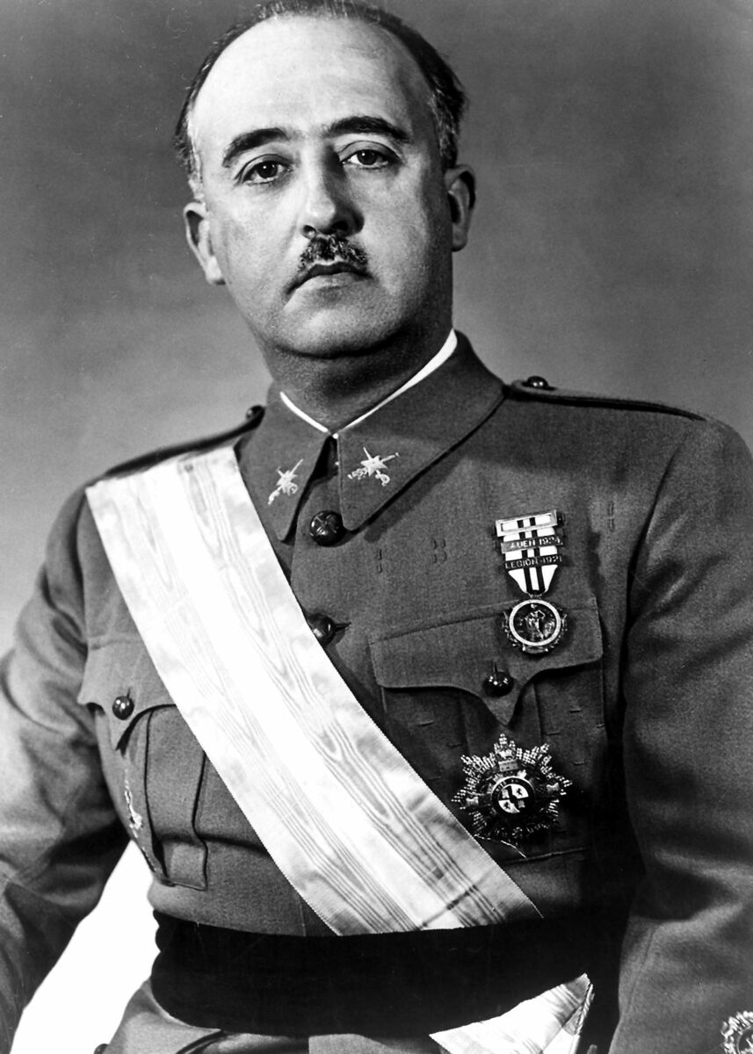
Después del régimen de Franco
El dolor, la memoria y el futuro

Slide 2
“Francisco Franco, cuadillo de España por la gracia de Dios”
Caudillo: hærfører, politisk fører
Por la gracia de Dios: Af gudernes nåde

Slide 3
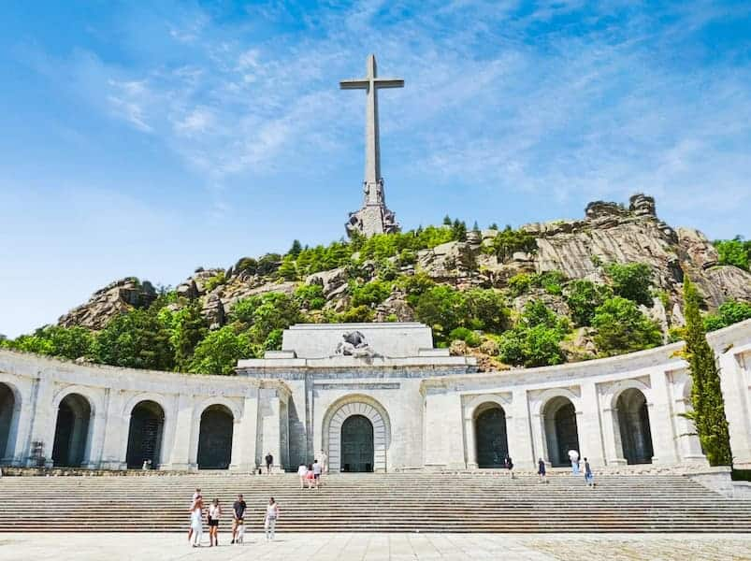
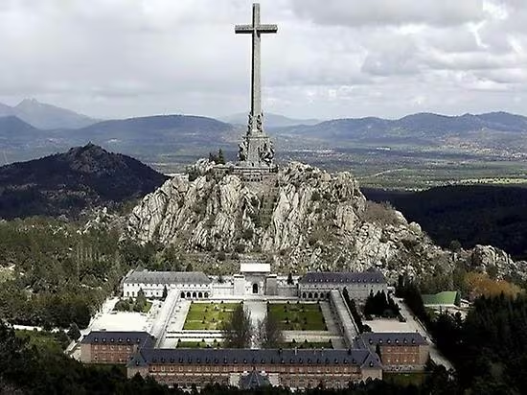

Slide 4
El Valle de los Caídos
Franco declaró el 1. de abril 1940 la construcción de un monumento para los caídos en la Guerra Civil Española.
Un modo de celebrar el primer aniversario del triunfo de los republicanos.
Un símbolo de una España unida.
Fue construido por prisioneros políticos entre 1940-58.
Más o menos 40.000 caídos fueron enterrados allí (republicanos y franquistas).
Locación: cerca San Lorenzo de El Escorial al pie de la cordillera Guadarrama.
Consiste en: Basílica de la Santa Cruz del Vall de los Caídos, una cruz grande, Abadía Benedictina de la Santa Cruz de el Valle de los Caídos.
La cruz es la más alta del mundo: 152 metro inclusivo pedestal. Construido en la cima de la roca Risco de la Nava, 1400 metros sobre el nivel del mar. Las armas de la cruz tienen 47 metros de ancho.
Franco está enterrado aquí. El 24. de octubre 2019 fue trasladado a un cementerio un poco norte de Madrid.
El gobierno socialista (Pedro Sánchez) deseaba que El Valle de los Caídos es un monumento conmemorativo de la Guerra Civil Española.

Slide 5
La transición - overgangsperioden
El periodo después de la muerte de Franco (dato)
¿Qué va a pasar ahora? – un sentido de inseguridad.
Nombramiento del rey– el fin del régimen militar.
Una constitución nueva en el 6. de diciembre 1978
Pacto de silencio/Pacto del olvido (sikre en fredelig overgang til demokrati og undgå at genåbne de dybe sår og konflikter fra den spanske borgerkrig og det efterfølgende diktatur.)
La ley de Amnistía en 1977 (frigav politiske fanger, men bekyhttede også Franco-tilhængere mod retsforfølgelse for politiske motiverede forbrydelser.)
IMPORTANTE: Bare fordi Franco er død, betyder det ikke, at holdningerne forsvinder. Folket er splittet. Kan mærkes op igennem 80’erne, 90’erne, og der er stadigvæk tilhængere i dag.

Slide 6
Spanske regeringer siden Francos regime
Carlos Arias Navarro (1974-1976): sad ved magten under Francos død, første premierer minister under kong Juan Carlos 1.
Adolfo Suárez (1976-1981): spillede en afgørende rolle i at afvikle Franco-regimets institutioner og lovliggøre politiske partier. Vandt det første demokratiske valg i 1977.
Leopoldo Calvo-Sotelo (1981-1982).
Felipe González (PSOE) (1982-1996): længst siddende ved magten.
José María Aznar (PP) (1996-2004).
José Luis Rodríquez Zapatero (PSEO) (2004-2011)
Mariano Rajoy (PP) (2011-2018)
Pedro Sanchéz (PSOE) (2018-nu)
PSOE: Partido socialista Obrero Español
La ley de memoría Histórica
Ønsker et aktivt opgør med Franc-tiden og fokus på ofrene for diktaturet
PP: Partido Popular
- Skeptiske for at rive op i fortiden. Fokus på forsoning og tavshedspagten fra slutningen af 70’erne.

Slide 7
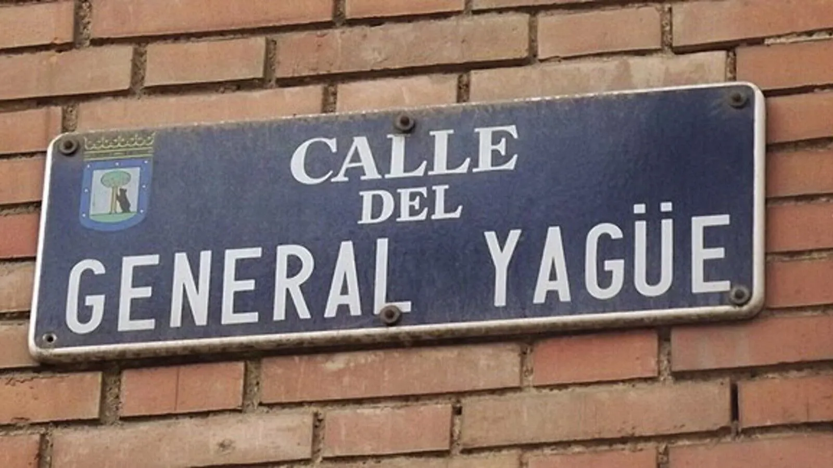
La ley de Memoria Histórica (2007)
30 anos después de la muerte de Franco.
Rodríguez Zapatero – La ley de Memoria Histórica.
Una confrontación con el franquismo.
Un reconocimiento de las victimas del régimen. Muchas fosas comunes en el centro de la confrontación.
La ley significa también que se quita de símbolos de la Guerra Civil y la dictadura. Se cambia los nombres de las calles que homenajea los patriotas del régimen.
Una ley de una memoria colectiva - en lov om kollektiv erindring.
General Yagüe era un general del franquismo.
Conocido como ”el carnicero de Badajoz”

Slide 8
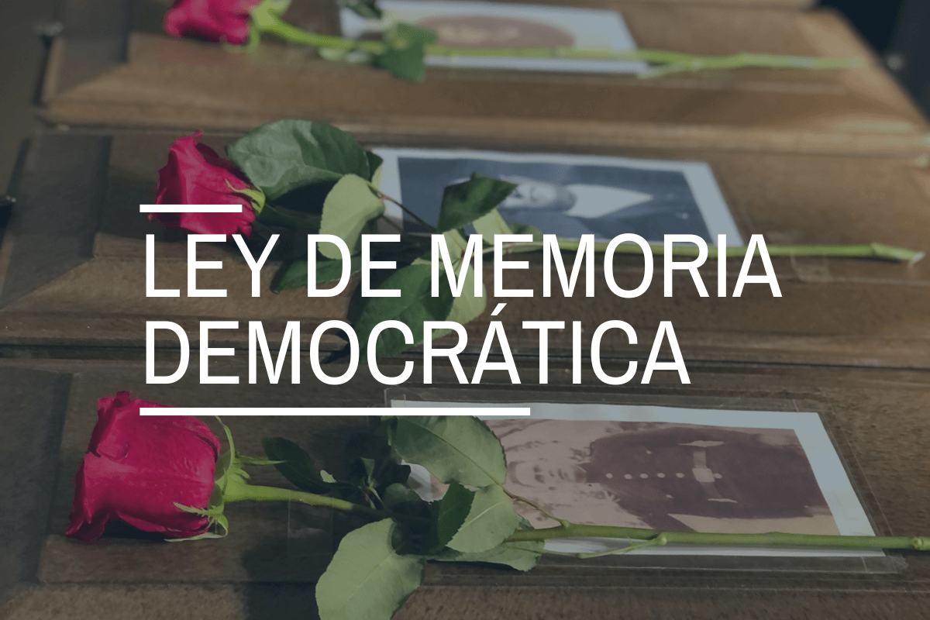
La ley de Memoria Democrática (2022)
Versión número dos de La ley de memoria histórica.
La ley reconoce oficialmente las victimas de la Guerra Civil y la dictadura y condena el régimen d Franco.
El estado español asume la responsabilidad de encontrar y identificar miles de victimas que aún están en las fosas comunes.
La anulación de juicios del tiempo de la dictadura.
Nacionalidad (statsborgerskab) a descendiente de españoles en exilio.
Quita de los símbolos franquistas.

Slide 9

En palabras claves
La guerra civil y la dictadura es como un fantasma en el país.
Los españoles no están de acuerdo como el país puede seguir adelante.
Depende del partido (PSOE vs. PP)
Los símbolos del pasado – franquista.
El Valle de los Caídos.
Dos leyes – la ley de Memoria Histórica y la ley de Memoria Democrática.
También la ley de amnistía de los años 70s.

